Slide 1
数据结构大作业
欧
拉
助
图
手
2023.12.10
王语晨

Slide 2
目
录
壹
选题背景意义
贰
研究思路方法
Background Significance Of The Topic
Research Ideas And Methods
叁
研究内容展示
肆
总结分析展望
Research Content Display
Summarize And Analyze The Outlook

Slide 3

壹
选题背景意义
Background Significance Of The Topic

Slide 4

选题背景
小时候我们都玩过一笔画的游戏，从一开始的五角星，到后面眼花缭乱的图，我们慢慢变得无从下手，那时的我们多希望有一个通关神器，能帮我们找到路线，让我们变成大神。
儿时的幻想，或许并没有那么遥不可及，在学习了数据结构的图相关内容后，结合离散数学图论中的欧拉图，我再次与一笔画问题相遇，这次我终解开了所有的谜题。

Slide 5
用户对象
同学
老师
离散数学图论欧拉图部分学习有困难，欧拉通路寻找有困难的同学。
教学欧拉图部分，希望有课堂演示的老师
找欧拉通路希望偷点懒的同学
出考试题需要验证的老师

Slide 6
贰
研究思路方法
Research Ideas And Methods

Slide 7
思路
接收用户输入的图
判断&找路
可视化界面
希望突破以往单调的键盘操作，利用easyx第三方库，加入鼠标操作，在新建的可视化窗口，通过鼠标的点击，再点击位置建立结点（画），节点建立完成后，继续点击鼠标左键，开始绘制找到的路径。设有复位和结束按钮，复位键一键清空，结束可退回主程序，继续操作。
用邻接矩阵作为图的存储结构，有向图，无向图（因为一笔画问题不关心权重）
首先根据有向/无向图，进入判断图是否为欧拉图或半欧拉图，不是则输出“No Euler path”，是则判断是欧拉回路或欧拉通路，并输出节点序列。

Slide 8


思路要点
准确性
便捷性
所有操作都能有预期的结果
代码随开随用，不需要繁琐的步骤，直接运行即可
创新性
实用性
加入可视化界面，实现鼠标操作
实现欧拉图相关操作一条龙服务
差异性
利用Hierhoizer算法，同时也提供DFS和Flurry算法

Slide 9

技术支持
算法支持
数据结构
判断：图论欧拉图充要条件
找路：Hierhoizer算法
图的数据结构，建立图。
数据结构
图论
可视化

Slide 10
叁
研究内容展示
Research Content Display

Slide 11

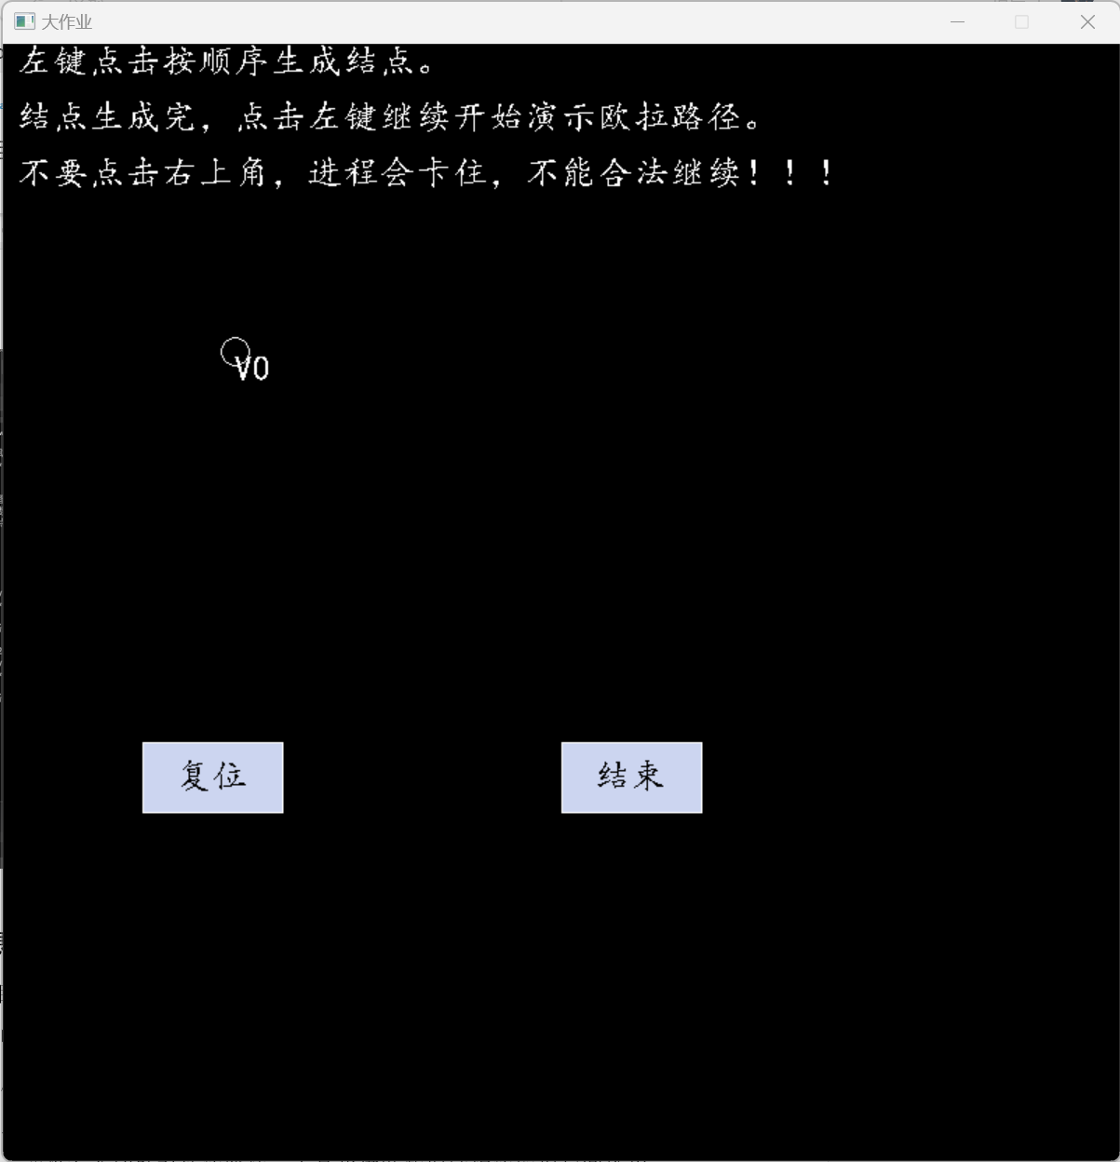
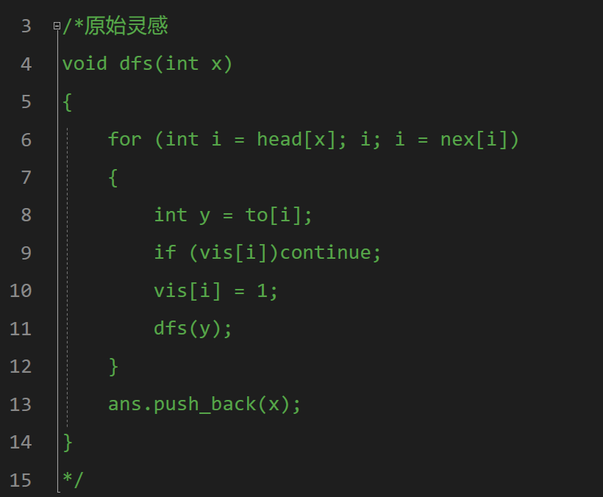
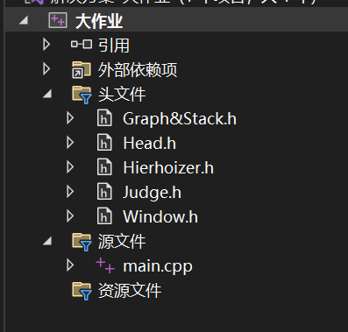
图文成果
基础结构
核心算法
可视化结果

Slide 12
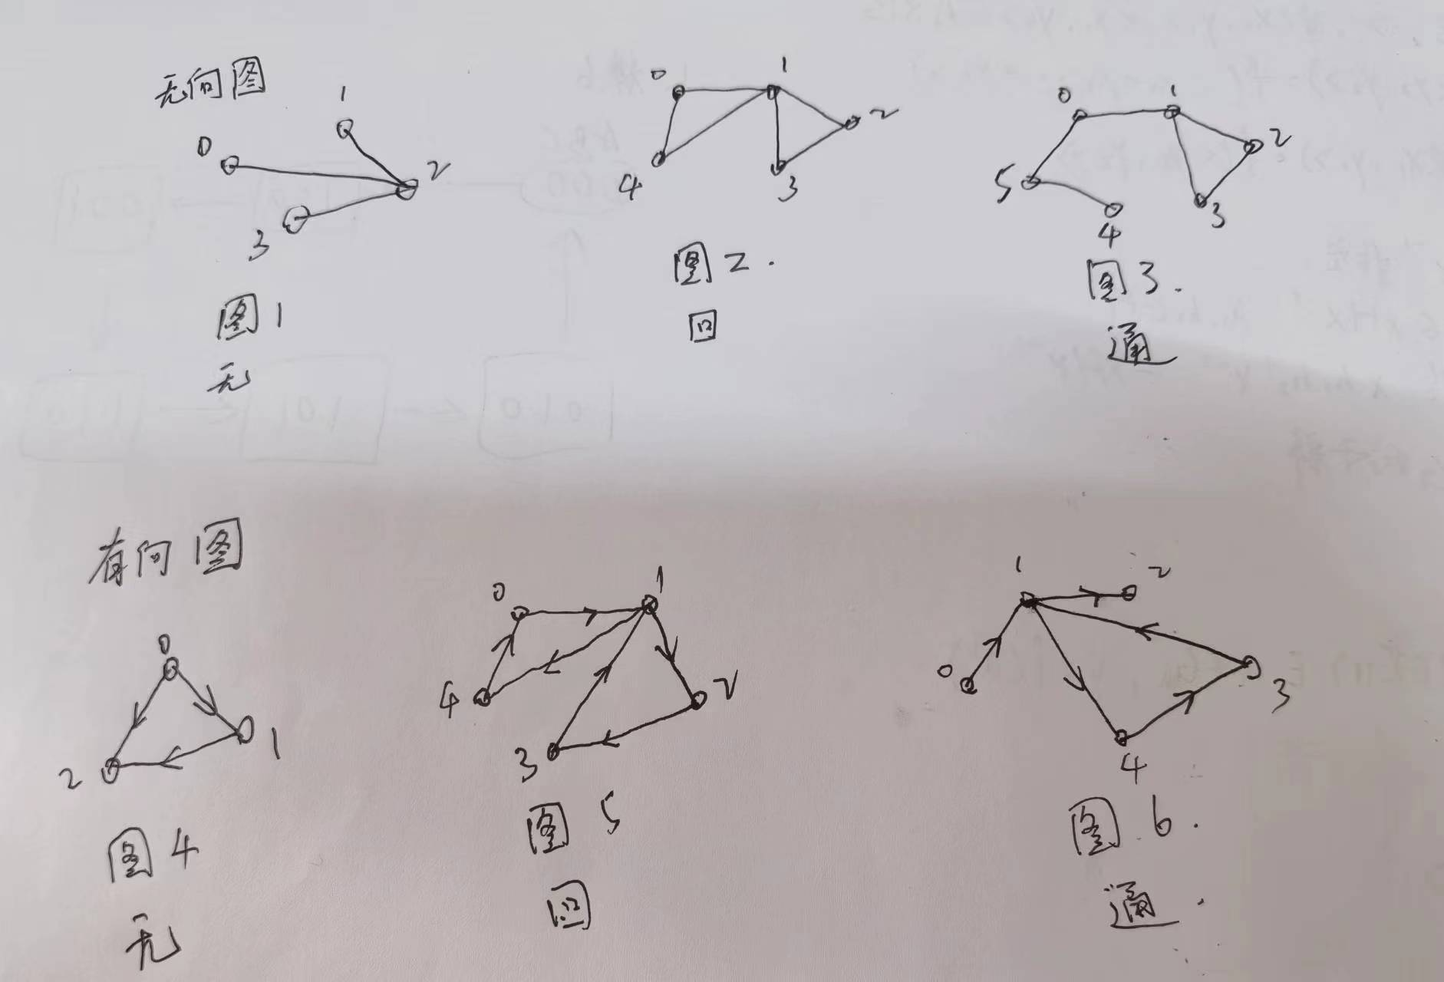
讲解&实际演示

Slide 13
肆
总结分析展望
Summarize And Analyze The Outlook

Slide 14
总结归纳
特点
缺点
可以完成欧拉图相关一条龙服务
路径展示过程中，碰到平行边会重叠，可能会不太清晰，有向图的方向也没有很明确的标识。
感悟
优势
对于我来说这个选题不仅锻炼了我对于图的处理能力，更将深度搜索与欧拉图相结合，让我认识到深度优先搜索不仅是查找，更是随需求而变，有千变万化。同时，这也是我第一次尝试课外的内容，比如从0学习使用可视化图形库esayx，在学习过程中也遇到了很多问题，但不断的尝试、调整，终于实现了预期中的目标，给出了满意的答卷。
添加了可视化界面，实现鼠标操作，可以展示找到的路径，提供复位等按钮操作，方便用户。

Slide 15
感 谢！
2023.12.10
王语晨

